Slide 1
#NosHérosDuQuotidien#Covid19
La voix du Nord publie depuis le début du confinement des posters pour rendre hommage aux anonymes qui permettent à la société de fonctionner. Les élèves sont confrontes dans leur quotidien à ces personnes. Entrer par les métiers c’est permettre une expression positive de cette crise, mais aussi permettre aux élèves de réfléchir sur l'importance de ces métiers du quotidien. C’est aussi une façon de travailler la culture de l’engagement que l’on retrouve dans l’EMC.
https://www.lavoixdunord.fr/731148/article/2020-03-25/la-voix-rend-hommage-au-xheros-du-quotidien
-Montrer les images aux élèves (ou une seule). Echanger sur ce que cela représente
-Leur demander d'identifier des métiers.
-Ont-il des gens qui font ces métiers dans leur entourage? Ont-ils discuté avec eux de leur travail durant le confinement?
-que leur ont-ils dit sur leur manière de travailler?
-Lire l’article de la Voix du Nord.
-Pourquoi ce journal a –t-il fait cette démarche?
on pourra ici évoquer les valeurs de la République. Évoquer la devise de la République. Évoquer la Fraternité
-Echanger avec les élèves sur l’importance de ces personnes pour faire fonctionner la société
Activité individuelle d’écriture:
On peut demander de choisir un métier et d’écrire une lettre pour créer un contact, dire merci… Celle-ci pourrait être publiée sur le site de l’école, à la porte de celle-ci, être envoyée, voire donnée à une personne.
Pour les élèves plus petits, on pourra choisir un métier et écrire une lettre sous forme de dictée à l’adulte.

Slide 2
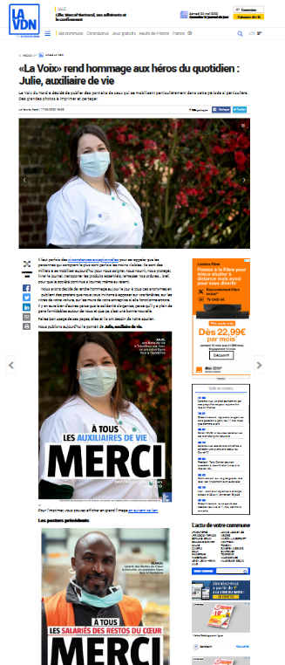
Il faut parfois des circonstances exceptionnelles pour se rappeler que les personnes qui comptent le plus sont parfois les moins visibles. Ils sont des milliers à se mobiliser aujourd’hui pour nous soigner, nous nourrir, nous protéger, livrer le journal, transporter les produits essentiels, ramasser nos ordures… bref, pour que la société continue à tourner, même au ralenti.
Nous avons décidé de rendre hommage au jour le jour à tous ces anonymes en publiant des posters que nous vous invitons à apposer sur vos fenêtres, sur les vitres de votre voiture, sur les murs de votre entreprise si elle fonctionne encore. Il y en aura bien d’autres parce que la solidarité s’organise, parce qu’il y a plein de gens formidables autour de nous et que ça, c’est une bonne nouvelle.
Faites bon usage de ces pages, elles et ils ont besoin de notre soutien.
La Voix du Nord

